Slide 1
CAPACIDADE FOTOSSÍNTETICA
UNIVERSIDADE DE SÃO PAULO
ESCOLA SUPERIOR DE AGRICULTURA “LUIZ DE QUEIROZ’’
LGN0478 – Genética e Questões Socioambientais
Gabrielle Ferrari
Samuel de Mello Pinto

Slide 2
Sumário
O que é?
Como funciona?
Capacidade fotossintética e produção agrícola;
Questão no Brasil e no mundo;
Limitações da fotossíntese;
Fotossíntese artificial;

Slide 3
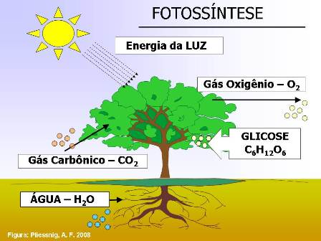
O que é?
Fotossíntese: síntese utilizando luz;
A produção do alimento para a planta e a fonte de energia para os animais;
CAPACIDADE
FOTOSSINTÉTICA

Slide 4
Capacidade Fotossintética
Capacidade fotossintética: quanto de fotossíntese que a planta realiza, determinada por cada espécie;
Alterada ao longo do desenvolvimento da planta(jovem e senescência);
Em termos de suas capacidades fotossintéticas, portanto, plantas herbáceas ou arbustivas C3 ou C4 são adaptadas a diferentes ambientes: em clima frio ou com baixa luminosidade para plantas C3, e quente e com alta luminosidade para C4;

Slide 5
Capacidade x Eficiência Fotossintética
Capacidade é a atividade fotossintética máxima em luz saturante;
X
Eficiência é a porcentagem de energia que é convertida em produção primária líquida durante a estação de crescimento;
A eficiência fotossintética gira em torno de 1 a 2%. O restante ou é refletido ou é absorvido e transformado em calor.;

Slide 6
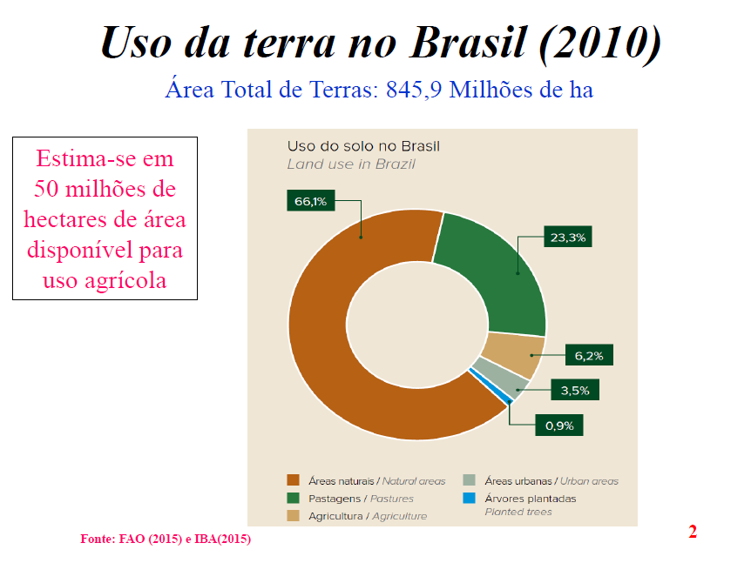
Fonte: COUTO, 2015.

Slide 7
Fonte: COUTO, 2015.

Slide 8
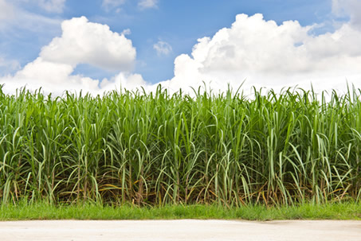
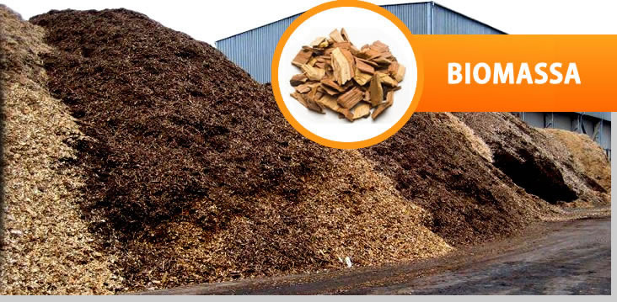
Fotossíntese e Produção
A busca por alternativas eficazes de produção e distribuição de energia é um elemento essencial para o ser humano, principalmente na atual sociedade, onde os modos de consumo se intensificam a cada dia. Diante dessa dependência de recursos energéticos, surge a necessidade de diversificar a utilização das fontes energéticas;

Slide 9
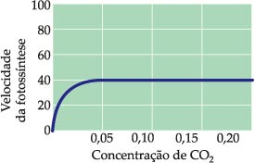
Limitações da fotossíntese
Fatores internos:
Disponibilidade de pigmentos fotossintetizantes;
Disponibilidade de enzimas e de co-fatores;
Cloroplastos;
Fatores externos:
Concentração de CO₂ no ar;

Slide 10
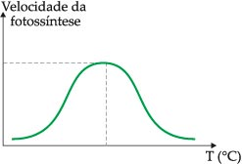
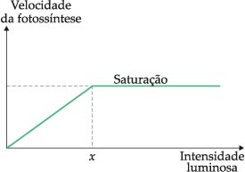
Limitações da fotossíntese
Fatores externos:
Temperatura;
Intensidade luminosa;

Slide 11
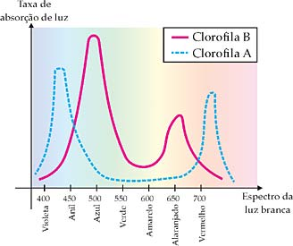
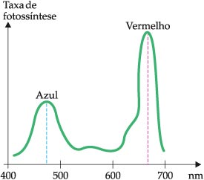
Limitações da fotossíntese
Fatores externos;
Comprimento de onda;

Slide 12
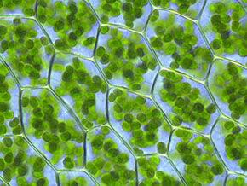
Fotossíntese artificial
Reprodução dos pontos essenciais para a função fotossintética em materiais artificiais, para energia elétrica ou até mesmo combustível;
Geração de gases hidrogênio e oxigênio → painéis solares de silício, “separação da água induzida pela luz solar”;
Pesquisadores da Unicamp desenvolvem moléculas de clorofila artificial capazes de usar energia solar e água para gerar hidrogênio e oxigênio; estudo foi apresentado em evento na Inglaterra (imagem de cloroplastos de planta: Wikimedia) 26 Fev. 2014

Slide 13
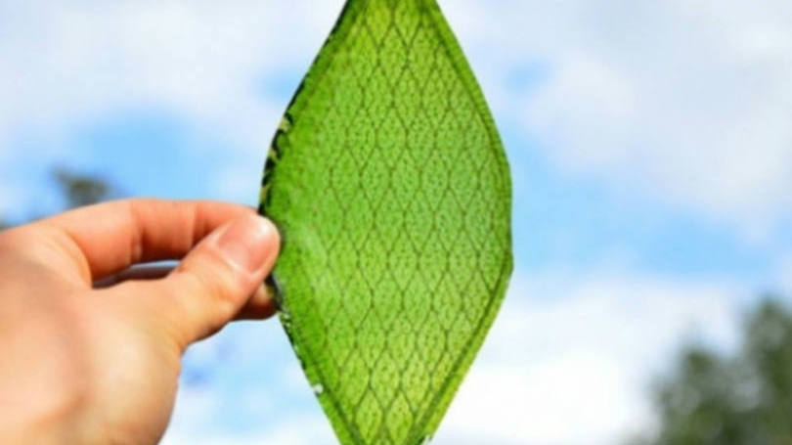
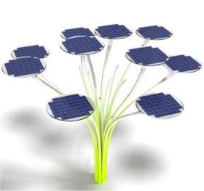
Fotossíntese artificial

Slide 14
Considerações finais
Aliar demanda de biomassa x capacidade fotossintética;
Produção agrícola e limitações;
Fotossíntese artificial é o caminho?

Slide 15
Referências Bibliográficas
KLUGE, Ricardo Alfredo; TEZOTTO-ULIANA, Jaqueline V.; SILVA, Paula P. M. da. Aspectos Fisiológicos e Ambientais da Fotossíntese. Rev. Virtual Quim, Piracicaba, v. 7, n. 1, p.56-73, 30 nov. 14.
RODRIGUES, João Domingos. Como a planta consegue produzir seu próprio alimento? Disponível em: <http://www2.ibb.unesp.br/Museu_Escola/3_identidade/3-identidade_funcoes_fotossintese2.htm>. Acesso em: 27 set. 2015.
ALISSON, Elton. Novos materiais realizam fotossíntese artificial. 2014. Disponível em: <http://agencia.fapesp.br/novos_materiais_realizam_fotossintese_artificial/18685/>. Acesso em: 29 nov. 2015.

Slide 16
OBRIGADO!

